Slide 1
第 四 章 資料庫正規化
課程名稱：資料庫系統
Notes:
各位同學大家好，我是李春雄老師，本學期所開設的課程名稱為「資料結構」，
今天所要為各位介紹的是第一章「資料結構導論」

Slide 2
本章學習目標
1.讓讀者瞭解資料庫正規化的概念及目的。
2.讓讀者瞭解資料庫正規化(Normalization)
程序及規則。
Notes:
開始：
本章學習目標 有二項：

Slide 3
本章內容
4-1正規化的概念
4-2 正規化的目的
4-3 功能相依(Functional Dependence; FD)
4-4 資料庫正規化(Normalization)
Notes:
1-1 認識資料與資訊的關係:
其中，「資料」轉換成「資訊」必須要經過一連串處理過程，而這一連串的處理過程就是透過「程式」來處理。
1-2 何謂資料結構？
「資料結構」(Data Structures)主要是探討如何將資料更有組織地存放到電腦記憶體中，以提昇程式之執行效率的一
門學問。
1-3 何謂演算法?演算法就是「解決問題的方法」
1-4 程式設計概念:
步驟1. 分析所要解決的問題 步驟2. 設計解題的步驟 步驟3. 編寫程式 步驟4. 上機測試、偵測錯誤 步驟5. 編寫程
式說明書
1-5 結構化程式設計
利用「由上而下」的技巧，將程式分解成許多個獨立功能的模組。並且每一個模組都是由三種結構所組成。分別為循序結構、選擇結構及重複結構。
1-6 演算法的效率評估
指用來計算某些演算法所撰寫的程式，在經過編譯之後，實際執行所需要的時間。

Slide 4
前言
一般的初學者在進行資料庫設計時
用一個資料表就可以儲存全部的資料
憑著自己的直覺而沒有經過完整的規劃
就隨意的將資料表分割成許多小的資料表，這種設計方法，不但浪費儲存空間，更嚴重影響到資料庫不一致的現象，以致於DBA(資料庫管理師)維護困難。
為了避免以上的問題產生，唯一的方法，就是在設計關聯式資料庫之前，一定先要完成資料的正規化(Normalization)。

Slide 5
4-1 正規化的概念
資料庫是用來存放資料的地方，因此，如何妥善的規劃資料庫綱要 ( Database Schema )是一件很重要的工作，但是，資料庫綱要的設計必須要配合實務上的需要，因此，當資料庫綱要設計完成後，如何檢視設計是否良好，就必需要使用正規化(Normalization)的方法論了。
何謂正規化(Normalization)？
就是結構化分析與設計中，建構「資料模式」所運用的一個技術
其目的是為了降低資料的「重覆性」與避免「更新異常」的情況發生。
因此，就必須將整個資料表中重複性的資料剔除，否則在關聯表中會造成新增異常、刪除異常、修改異常的狀況發生。

Slide 6
4-2 正規化的目的
一般而言，正規化的精神就是讓資料庫中重複的欄位資料減到最少，並且能快速的找到資料，以提高關聯性資料庫的效能。
【目的】
1.降低資料重複性(Data Redundancy)。
2.避免資料更新異常(Anomalies)。

Slide 7
一、降低資料重複性(Data Redundancy)
正規化的目的是什麼呢？簡單來說，就是降低資料重複的狀況發生。
試想…
當校務系統的「學籍資料」分別存放在「教務處」與「學務處」時，不僅資料重覆儲存，浪費空間，更嚴重的是，當學生姓名變更時，就必須要同時更改「教務處」與「學務處」的「學籍資料」，否則將導致資料不一致的現象，因此，資料庫如果沒有事先進行正規化，將會增加應用系統撰寫的困難，同時也會增加資料庫的處理負擔，所以降低資料重複性是「正規化」的重要工作。

Slide 8
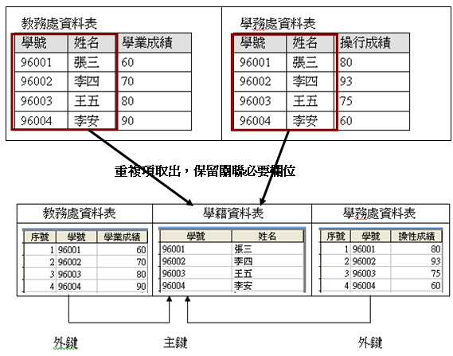
【方法】
將「教務處」與「學務處」中，把相同的資料項，抽出來組成一個新的資料表
(學籍資料表)，如下圖所示：
正規化：將兩個表格切成三個資料表
說明：在正規化之後，「學籍資料表」的主鍵(P.K.)分別與「學務處資料表」的
外鍵(F.K.)及「教務處資料表」的外鍵(F.K.)進行關聯，以產生關聯式資料庫。

Slide 9
二、避免資料更新異常(Anomalies)
(一)新增異常(Insert Anomalies)
新增某些資料時必須同時新增其他的資料，否則會產生新增異常現象。亦即在另一個實體的資料尚未插入之前，無法插入目前這個實體的資料。
(二)修改異常(Update Anomalies)
修改某些資料時必須一併修改其他的資料，否則會產生修改異常現象。
(三)刪除異常(Delete Anomalies)
刪除某些資料時必須同時刪除其他的資料，否則會產生刪除異常現象。亦即刪除單一資料列造成多個實體的資訊遺失。

Slide 10
【實例】
假設某國立大學開設「網路碩士學分班」，其學員課程收費表如下所示。
學員課程收費表
【說明】在上面的學員課程收費表中雖然僅僅只有三個欄位，但是已不算是
一個良好的儲存結構，因為此表格中有資料重覆現象。
【例如】有些課程的費用在許多學員身上重覆出現(S0001與S0003；S0002與
S0005)，因此可能會造成錯誤或不一致的異常(Anomalies)現象。
【分析】從下一頁開始
學員的選課需知如下：
1. 每一位學員只能選修一門課程。
2. 每一門課程均有收費標準。(C001為3000元，
C002為4000元，C003為5000元)
學號 | 課號 | 學分費
S0001 | C001 | 3000
S0002 | C002 | 4000
S0003 | C001 | 3000
S0004 | C003 | 5000
S0005 | C002 | 4000

Slide 11
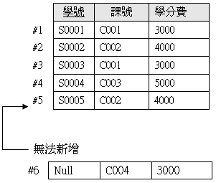
【分析】三種可能的異常(Anomalies)現象
(一)新增異常
假設學校又要新增C004課程，但此課程無法立即新增到資料表中，除非至少有一位學員選修了C004這門課程。

Slide 12
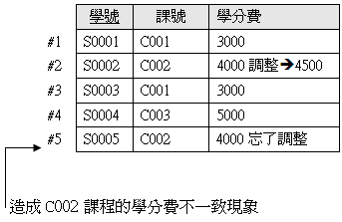
(二)修改異常
假如C002課程的學分費由4000元調整為4500元時，若「C002課程」有多位學員選修時，因此，修改「S0002」學員的學分費時，可能有些記錄未修改到(S0005)，造成資料的不一致現象。

Slide 13
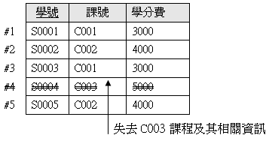
(三)刪除異常
假設學員S0004退選時，同時也刪除C003這門課程，由於該課程只有S0004這位學員選修，因此若把這一筆記錄刪除，從此我們將失去C003這門課程及其學分費的資訊。

Slide 14
【解決方法】➔正規化
由於上述的分析，發現學員課程收費表並不是一個良好的儲存結構，因此，我們就必須要採用4-4節所要討論的正規化，將學員課程收費表分割成兩個資料表，即「選課表」與「課程收費對照表」，因此，才不會發生上述的異常現象。
課程收費表
學號 | 課號 | 學分費
S0001 | C001 | 3000
S0002 | C002 | 4000
S0003 | C001 | 3000
S0004 | C003 | 5000
S0005 | C002 | 4000
正規化
正規化
選課表
課程收費對照表
學號 | 課號
S0001 | C001
S0002 | C002
S0003 | C001
S0004 | C003
S0005 | C002
課號 | 學分費
C001 | 3000
C002 | 4000
C003 | 5000

Slide 15
4-3 功能相依(Functional Dependence; FD)
一、功能相依的概念
【定義】
是指資料表中各欄位之間的相依性。亦即某欄位不能單獨存在，必須要和其他欄位一起存在時才有意義，稱這兩個欄位具有功能相依。
【例如】學生資料表
【說明】
在上面的資料表中, 「姓名」欄位的值必須搭配「學號」欄位才有意義, 則我們說『姓名欄位相依於學號欄位』。
姓名 | 學號 | 性別 | 系所 | 電話 | 地址

Slide 16

換言之，在「學生資料表」中，「學號」決定了「姓名」，也決定了「性別」、「系所」、「電話」、「地址」等資訊，我們可以用以下圖示的方法來表示這些功能相依性。
【分析】
1. 學號 → 姓名
2. 學號 → {姓名，性別，系所，電話，地址}
3. 學號：為決定因素(∵學號→姓名)
4. 姓名，性別，系所，電話，地址：為相依因素
因此，「學號」欄位為主鍵, 做為唯一辨識該筆記錄的欄位。「姓名」欄位必須要相依於「學號」欄位, 對此資料表來說「姓名」欄位才有意義；同理可證,「地址」欄位亦必須相依於「學號」欄位, 才有意義。

Slide 17
二、功能相依(FD)的表示方式
1.假設有一個資料表R，並且有三個欄位，分別為X,Y,Z，因此，我們就
可以利用一條數學式來表示：R={X,Y,Z}
2.假設在R={X,Y,Z}數學式中，X和Y之間存在「功能相依」時，並且
存在Y功能相依於X，則我們可以利用以下的表示式：
(1) Y ∝ X (Y功能相依於X)
(2) X→Y (X決定Y)
若X→Y時，在FD的左邊X稱為決定因素(Determinant)
在FD的右邊Y稱為相依因素(Dependent)
3.示意圖：
學號(X)
姓名(Y)

Slide 18
4-3.1 完全功能相依 （Full Functional Dependency）
【定義】
假設在關聯表R(X,Y,Z)中，包含一組功能相依(X,Y)→Z，如果我們從關聯表R中移除任一屬性X或Y時，則使得這個功能相依(X,Y)→Z不存在，此時我們稱Z為「完全功能相依」於(X,Y)。
反之，若(X,Y)→Z存在，我們稱Z為「部份功能相依」於(X,Y) 。
【例如】
{學號(X)，課號(Y)} → 成績(Z) ⇒這是「完全功能相依」
如果從關聯表中移除課號(Y)，則功能相依(X)→ Z不存在
因為，「學號」和「課號」兩者一起決定了「成績」，缺一不可。
否則，只有一個學號對應一個成績，無法得知該成績是那一門課程的分數。
亦即成績(Z)完全功能相依於{學號(X)，課號(Y)}

Slide 19
4-3.2 部份功能相依 （Partial Functional Dependency）
【定義】
假設在關聯表R(X,Y,Z)中包含一組功能相依(X,Y)→Z，如果我們從關聯表R中移除任一屬性X或Y時，則使得這個功能相依(X,Y)→Z存在，此時我們稱Z為「部份功能相依」於(X,Y)。
【例如】
{學號(X) ，身份證字號(Y)} → 姓名(Z) ⇒ 這是「部份功能相依」
如果從關聯表中移除身份證字號(Y)，則功能相依(X)→Z存在
因為，「學號」也可以決定「姓名」，他們之間也具有功能相依性。

Slide 20
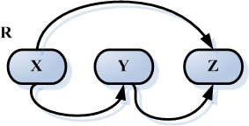
4-3.3 遞移相依 （Transitive Dependency）
【定義】
是指在二個欄位間並非直接相依, 而是借助第三個欄位來達成資料
相依的關係。
【例如】
Y 相依於 X；而 Z 又相依於Y, 如此 X 與 Z 之間就是遞移相依的關係。
【示意圖】
在上面的關聯表R(X,Y,Z)中包含一組相依X→Y,Y→Z，則X→Z，此時我們稱Z遞移相依於X。

Slide 21
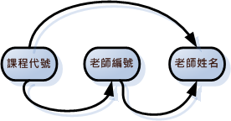
【舉例】
課程代號 → 老師編號
老師編號→ 老師姓名 ⇒ 這是遞移相依
因為，「課程代號」可以決定「老師編號」，並且「老師編號」又可以決定「老師姓名」，因此，「課程代號」與「老師姓名」之間存在遞移相依性。
遞移相依性

Slide 22


4-4 資料庫正規化(Normalization)
【定義】
是指將原先關聯(表格)的所有資訊，在「分解」之後，仍能由數個新關聯(表格)中經過「合併」得到相同的資訊。即所謂的「無損失分解(Lossless decomposition)」的觀念。
【無損失分解觀念】
當關聯表R被「分解」成數個關聯表R1, R2, …, Rn 時，則可以再透過「合併」R1 R2 … Rn得到相同的資訊R。如下圖所示。
分解
合併
合併
合併
分解
分解

Slide 23
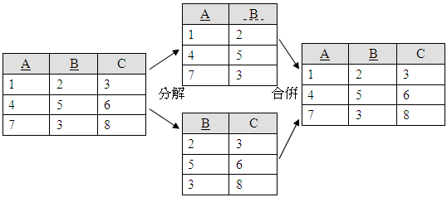
【實例】
分解
合併
註：分解：是指透過「正規化」技術，將一個大資料表分割成二個小資料表。
《本章介紹》
合併：是指透過「合併」理論，將數個小資料表整合成一個大資料表。
《第八章介紹》

Slide 24
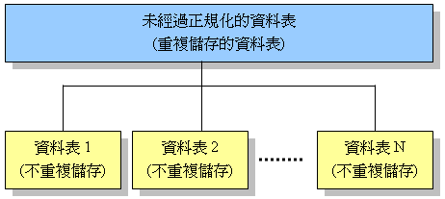
4-4.1 正規化示意圖
正規化就是對一個「非正規化」的原始資料表，進行一連串的「分割」，並且分割成數個「不重複」儲存的資料表。如下圖所示：
在上圖中，利用一連串的「分割」，亦即利用所謂的「正規化的規則」，循序漸進的將一個「重複性高」的資料表分割成數個「重複性低」或「沒有重複性」的資料表。
分割

Slide 25
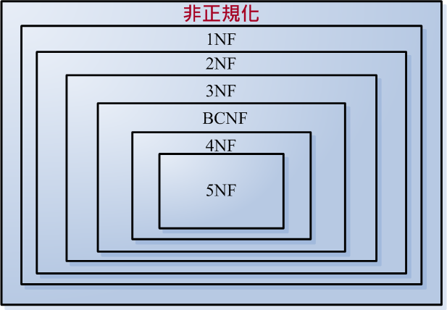
4-4.2 正規化的規則
➢引言
資料庫在正規化時會有一些規則，並且每條規則都稱為「正規形式」。如果符合第一條規則，則資料庫就稱為「第一正規化形式(1NF)」。如果符合前二條規則，則資料庫就被視為屬於「第二正規化形式(2NF)」。雖然資料庫的正規化最多可以進行到第五正規化形式，但是在實務上， BCNF被視為大部分應用程式所需的最高階正規形式。

Slide 26
從上圖中，我們可以清楚得知，正規化是循序漸進的過程，亦即資料表必須滿足第一正規化的條件之後，才能進行第二正規化。換言之，第二正規化必須建立在符合第一正規化的資料表上，依此類推。

Slide 27
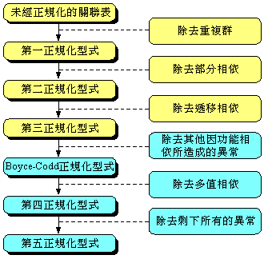
➢正規化步驟
在資料表正規化的過程 (1NF 到 BCNF) 中, 每一個階段都是以欄位的「相依性」, 做為分割資料表的依據之一。其完整的正規化步驟如下圖所示：

Slide 28
➢正規化步驟<續>
1.第一正規化(First Normal Form; 1NF) ：由 E.F.Codd 提出。
滿足所有記錄中的屬性內含值都是基元值(Atomic Value)。
即無重覆項目群。
2.第二正規化(Second Normal Form; 2NF) ：由 E.F.Codd 提出。
符合1NF且每一非鍵值欄位「完全功能相依」於主鍵。
即不可「部分功能相依」於主鍵。
3.第三正規化(Third Normal Form; 3NF) ：由 E.F.Codd 提出。
符合2NF且每一非鍵值欄位非「遞移相依」於主鍵。
即除去「遞移相依」問題。

Slide 29
➢正規化步驟<續>
4.Boyce-Codd正規化型式(Boyce-Codd Normal Form ;BCNF) ：
由 R.F. Boyce 與 E.F.Codd 共同提出。
符合3NF且每一決定因素(Determinant)皆是候選鍵，簡稱為BCNF。
5.第四正規化(Fourth Normal Form; 4NF) ：由 R. Fagin 提出。
符合BCNF，再除去所有的多值相依。
6.第五正規化(Fifth Normal Form; 5NF) ：由 R. Fagin 提出。
符合4NF，且沒有合併相依。

Slide 30
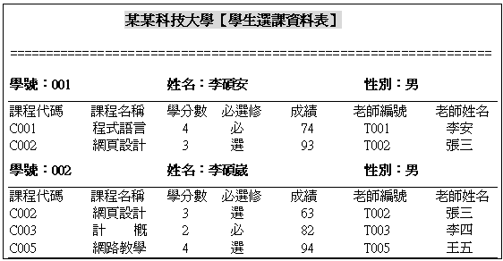
4-4.3 第一正規化(1NF)
【定義】
是指在資料表中的所有記錄之屬性內含值都是基元值(Atomic Value)。
亦即無重覆項目群。
【實例】
假設現在有一份某某科技大學的學生選課資料表，如表4-1(a)所示：
表4-1(a) 學生選課資料表

Slide 31
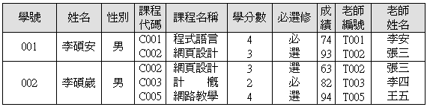
我們可以將表4-1(a)的原始資料利用二維表格來儲存，如表4-1(b)。
表4-1(a) 學生選課資料表
表4-1(b)未正規化的資料表：學生選課資料報表
二維表格來儲存

Slide 32
但是，我們發現有許多屬性的內含值都具有二個或二個以上的值(亦稱為重複資料項目)，其原因：尚未進行第一正規化。
表4-1(b)未正規化的資料表：學生選課資料報表
■未符合 1NF 資料表的「缺點」
以上資料表中的『課程代碼』、『課程名稱』、『學分數』、『必選修』、『成績』、『老師編號』及「老師姓名」欄位的長度無法確定，因為學生要選修多少門課程，無法事先得知(李碩安同學選了2門，李碩崴同學選了3門)，因此，必須要預留很大的空間給這七個欄位, 如此反而造成儲存空間的浪費。
重複資料項目

Slide 33
➢第一正規化的規則
1.每一個欄位只能有一個基元值(Atomic)即單一值。
例如：課程名稱欄位中不能存入兩科或兩科以上的課程名稱。
2. 沒有任何兩筆以上的資料是完全重覆。
3.資料表中有主鍵, 而其他所有的欄位都相依於「主鍵」。
例如1：姓名與性別欄位都相依於「學號」欄位。
例如2：課程名稱、學分數、必選修、老師編號及老師姓名相依於「課程代
碼」欄位。
例如3：「成績」欄位相依於「學號」與「課程代碼」欄位。
《深入探討在下一頁》

Slide 34
《深入探討》
Q：為什麼「成績」欄位一定要相依於「學號」與「課程代碼」欄位？
分析一：
如果「成績」欄位本身單獨存在時，則沒有意義，因為只有「成績」卻無法讓同學或老師清楚得知該「成績」是屬於哪一位學生的哪一門課的成績。
分析二：
如果「成績」欄位只相依於「課程編號」也是沒有意義的，因為只有「成績」也是無法讓同學或老師清楚得知該「成績」是屬於哪一位學生所修課的成績。
成績
74
93
沒有意義
課程代碼 | 成績
C001 | 74
C002 | 93
沒有意義

Slide 35
分析三：
如果「成績」欄位只相依於「學號」也是沒有意義的，因為只有「成績」也是無法讓同學或老師清楚得知該「成績」是屬於哪一門課的成績。
分析四：
但是，如果「成績」欄位相依於「課程編號」及「學號」二個欄位時, 就可
以了解某個學生修某堂課的成績, 這樣的成績資料才有意義。
學號 | 成績
001 | 74
001 | 93
沒有意義
學號 | 課程代碼 | 成績
001 | C001 | 74
001 | C002 | 93
有意義

Slide 36
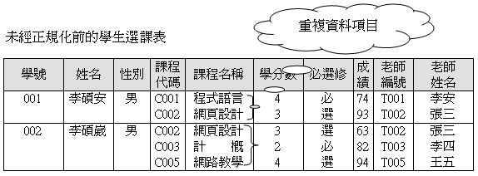
➢第一正規化的作法：
【作法】將重複的資料項分別儲存到不同的記錄中, 並加上適當的主鍵。
步驟一：檢查是否存在「重複資料項」

Slide 37
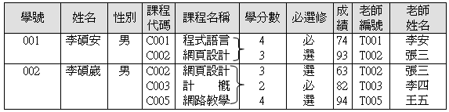
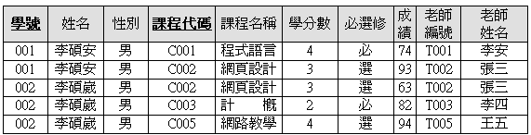
步驟二：將重複資料項分別儲存到不同的記錄中, 並加上適當的主鍵
未經正規化前的學生選課表
經過正規化後的學生選課表(1NF)
重複資料項
儲存到不同的記錄

Slide 38
經過正規化後的學生選課表(1NF)
在經由第一正規化之後，使得每一個欄位內只能有一個資料(基元值)。雖然增加了許多記錄, 但每一個欄位的「長度」及「數目」都可以固定, 而且我們可用「課程代碼」欄位加上「學號」欄位當作主鍵,使得在查詢某學生修某課程的「成績」時, 就非常方便而快速了。

Slide 39
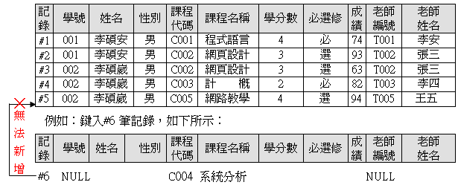
4-4.4 第二正規化(2NF)
在完成了第一正規化之後，讀者是否發現在資料表中產生許多重複的資料。如此, 不但浪費儲存的空間, 更容易造成新增、刪除或更新資料時的異常狀況，說明如下。
(1) 新增異常檢查(Insert Anomaly)
無法先新增課程資料，如「課程代碼」及「課程名稱」，要等選課之後，才能新增。
原因：以上的新增動作違反「實體完整性規則」，因為，主鍵或複合主鍵不可以為空值
NULL。

Slide 40
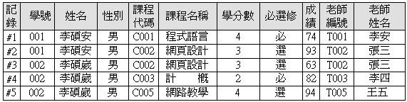
(2)修改異常檢查(Update Anomaly)
「網頁設計」課程重覆多次，因此，修改「網頁設計」課程的成績時，可能有些記錄未修改到，造成資料的不一致現象。
例如：有選「網頁設計」課程的同學之成績各加5分，可能會有些同學
有加分，而有些同學卻沒有加分，導致資料不一致的情況。

Slide 41
(3)刪除異常檢查(Delete Anomaly)
當刪除#4學生的記錄時，同時也會刪除課程名稱、學分數及相關的資料。
所以導致「計概」課程的2學分數也同時被刪除了。
綜合上述的三種異常現象，所以, 我們必須進行「第二階正規化」, 來消除這些問題。

Slide 42
➢第二正規化的規則
如果資料表符合以下的條件, 我們說這個資料表符合第二階正規化的形式 (Second Normal Form, 簡稱 2NF)：
☑符合1NF
☑每一非鍵屬性(如：姓名、性別…)必須「完全相依」於主鍵(學號)；即不可「部分功能相依」於主鍵。
換言之，「部分功能相依」只有當「主鍵」是由「多個欄位」組成時才會發生(亦即複合主鍵)，也就是當某些欄位只與「主鍵中的部分欄位」有「相依性」, 而與另一部分的欄位沒有相依性。

Slide 43
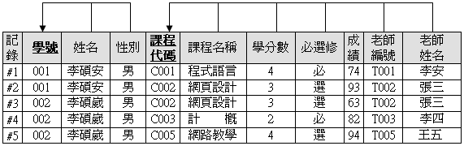
➢第二正規化的作法
☑分割資料表；亦即將「部分功能相依」的欄位「分割」出去，
再另外組成「新的資料表」。其步驟如下：
步驟一：檢查是否存在「部分功能相依」
「姓名」只相依於「學號」 「課程名稱」只相依於「課程代碼」
在上面的資料表中，主鍵是由「學號+課程代碼」兩個欄位所組成，但「姓名」和「性別」只與「學號」有「相依性」，亦即(姓名，性別)相依於學號，而「課程名稱」只與「課程代碼」有「相依性」，亦即(課程名稱，學分數，必選修，老師編號，老師姓名)相依於課程代碼。
因此，學號是複合主鍵(學號,課程代碼)的一部份。 ∴存在部分功能相依。

Slide 44
步驟二： 將「部分功能相依」的欄位分割出去，再另外組成新的資料表
我們將「選課資料表」分割成三個較小的資料表 (加「底線」的欄位為主鍵)：
一、學生資料表(學號，姓名，性別)
二、成績資料表(學號，課程代碼，成績)
學號 | 姓名 | 性別
001 | 李碩安 | 男
002 | 李碩崴 | 男
學號 | 課程代碼 | 成績
001 | C001 | 74
001 | C002 | 93
002 | C002 | 63
002 | C003 | 82
002 | C005 | 94

Slide 45
三、課程資料表(課程代碼，課程名稱，學分數，必選修，
老師編號，老師姓名)
在第二正規化之後，產生三個資料表，分別為學生資料表、成績資料表及課程資料表，除了「課程資料表」之外，其餘兩個資料表(學生資料表與成績資料表)都已符合2NF, 3NF及BCNF。
課程代碼 | 課程名稱 | 學分數 | 必選修 | 老師編號 | 老師姓名
C001 | 程式語言 | 4 | 必 | T001 | 李安
C002 | 網頁設計 | 3 | 選 | T002 | 張三
C003 | 計 概 | 2 | 必 | T003 | 李四
C005 | 網路教學 | 4 | 選 | T005 | 王五

Slide 46
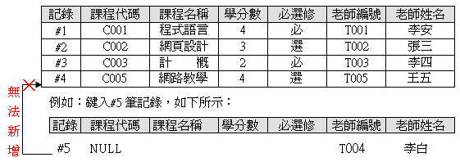
4-4.5 第三正規化(3NF)
在完成了第二正規化之後，其實還存在以下三種異常現象,亦即新增、刪除或更新資料時的異常狀況，說明如下：
(1)新增異常(Insert Anomaly)
以上無法先新增老師資料，要等確定課程代碼之後，才能輸入。
原因為：新增動作違反「實體完整性規則」 ，因為主鍵或複合主鍵不可以為空值NULL。

Slide 47
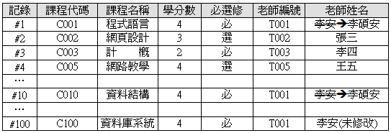
(2)修改異常(Update Anomaly)
假如「李安」老師開設多門課程時，則欲修改「李安」老師姓名為「李碩安」時，可能有些記錄未修改到，造成資料的不一致現象。
未修改到

Slide 48
(3)刪除異常(Delete Anomaly)
當刪除#1課程的記錄時，同時也刪除老師編號T001。
所以導致老師編號T001及老師姓名的資料也同時被刪除了。
綜合上述的三種異常現象，所以, 我們必須進行「第三階正規化」, 來消除這些問題。
記錄 | 課程代碼 | 課程名稱 | 學分數 | 必選修 | 老師編號 | 老師姓名
#1 | C001 | 程式語言 | 4 | 必 | T001 | 李安
#2 | C002 | 網頁設計 | 3 | 選 | T002 | 張三
#3 | C003 | 計 概 | 2 | 必 | T003 | 李四
#4 | C005 | 網路教學 | 4 | 選 | T005 | 王五

Slide 49
➢第三正規化的規則
如果資料表符合以下條件, 我們就說這個資料表符合第三階正規化的形式 (Third Normal Form, 簡稱 3NF)：
☑符合2NF
☑各欄位與「主鍵」之間沒有「遞移相依」的關係。
【注意】
若要找出資料表中各欄位與「主鍵」之間的遞移相依性, 最簡單的方法就是從左到右掃瞄資料表中各欄位有沒有『與主鍵無關的相依性』存在。
可能的情況如下：
如果有存在時，則代表有「遞移相依」的關係
2. 如果有不存在時，則代表沒有「遞移相依」的關係

Slide 50
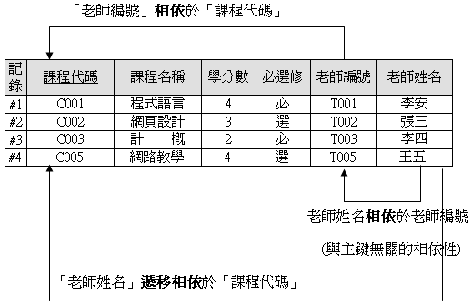
➢第三正規化的作法
☑分割資料表；亦即將「遞移相依」或「間接相依」的欄位「分割」
出去，再另外組成「新的資料表」。其步驟如下：
步驟一：檢查是否存在「遞移相依」
由於每一門課程都會有授課的老師,因此，「老師編號」相依於「課程代碼」。並且「老師姓名」相依於「教師編號」,因此，存在有『與主鍵無關的相依性』。亦即存在「老師姓名」與主鍵(課程代碼)無關的相依性。
∴存在遞移相依。

Slide 51
上述「課程資料表」中的[課程名稱]、[學分數]、[必選修]、[老師編號]都直接相依於主鍵[課程代碼](簡單的說，這些都是課程資料的必需欄位)，而[老師名稱]是直接相依於[老師編號]，然後才間接相依於[課程代碼]，它並不是直接相依於[課程代碼]，稱為「遞移相依」『Transitive Dependency』或「間接相依」。例如：當A→B, B→C，則A→C(稱為遞移相依)。因此，在「課程資料表」中存在「遞移相依」關係現象，

Slide 52
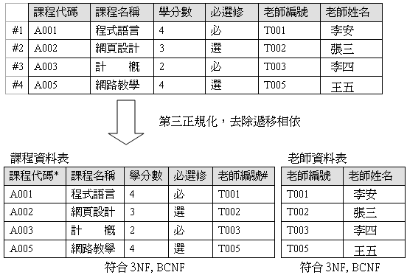
步驟二：將「遞移相依」的欄位「分割」出去，再另外組成「新的資料表」
因此，我們將「課程資料表」分割為二個資料表，並且利用外鍵(F.K.)來連接二個資料表。如下圖所示。

Slide 53
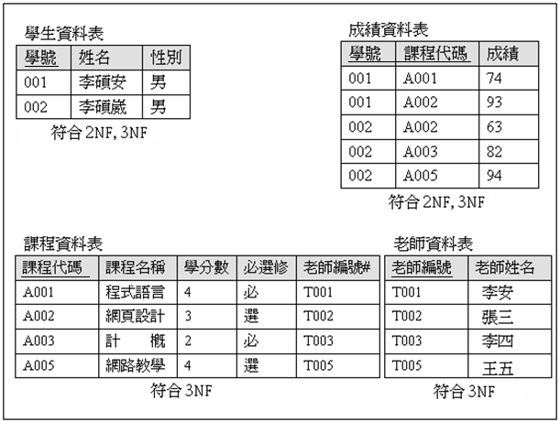
➢第三正規化後的四個表格
在我們完成第三正規化後，共產生了四個表格，如下表所示：
第二正規化產生的表格
第三正規化產生的表格

Slide 54
4-4.6 BCNF正規化
是由Boyce和Codd於1974年所提出來的3NF的改良式。其條件比3NF更加嚴苛。因此每一個符合BCNF的關聯一定也是3NF。
對於大部分資料庫來說, 通常只需要執行到第三階段的正規化就足夠了。【適用時機】
如果資料表的「主鍵」是由「多個欄位」組成的, 則必須再執行 Boyce-Codd 正規化。

Slide 55
➢BCNF的規則
☑如果資料表的「主鍵」只由「單一欄位」組合而成, 則符合第三階正
規化的資料表, 亦符合 BCNF(Boyce-Codd Normal Form)正規化。
☑如果資料表的「主鍵」由「多個欄位」組成(又稱為複合主鍵), 則資料
表就必須要符合以下條件, 我們就說這個資料表符合BCNF(Boyce-
Codd Normal Form)正規化的形式。
1.符合3NF 的格式。
2.「主鍵」中的各欄位不可以相依於其他非主鍵的欄位。

Slide 56
➢檢驗「成績資料表」是否滿足 BCNF 規範
由於在我們完成第三正規化之後，已經分割成四個資料表，其中「成績資料表」的主鍵是由「多個欄位」組成(又稱為複合主鍵)。
因此，我們利用BCNF(Boyce-Codd Normal Form)正規化的條件, 來檢驗「成績資料表」：
成績資料表(學號，課程代碼，成績)
說明：
「成績」欄位相依於「課程代碼」及「學號」欄位，對「課程代碼」欄位而言, 並沒有相依於「成績」欄位；對「學號」欄位而言, 也沒有相依於「成績」欄位。所以成績資料表是符合『Boyce-Codd 正規化的形式』的資料表。
學號 | 課程代碼 | 成績
001 | C001 | 74
001 | C002 | 93
002 | C002 | 63
002 | C003 | 82
002 | C005 | 94

Slide 57
4-4.7 怎樣才叫做是好的關聯？
正規化就是將一個大資料表「分割」成數個不重複的小資料表。從1NF到3NF，再利用BCNF來逐步檢驗資料表中「主鍵」由「多個欄位」組成的相依性問題，這是一連串改良關聯的過程。
可是，究竟要做到哪一個程度才算「足夠好」呢？通常我們會要求：就算不能作到BCNF，也要做到3NF才可以。

Slide 58
4-5 反正規化
【引言】
正規化只是建立資料表的原則，而非鐵律。如果過度正規化，反而導致資料存取的效率下降。因此，如果要以執行效率(查詢速度)為優先考量時，則我們還必須適當的反正規化（De-normalization）。
有時，過度的正規化，反而會造成資料處理速度上的困擾，因此，當我們在進行資料庫正規化的同時，可能也必須要測試系統執行效率，當效率不理想時，必須做適當的反正規化，亦即將原來的第三階正規化降級為第二階正規化，甚至降到第一階正規化。但是，在進行反正規化的同時，可以也會造成的資料重覆性問題。

Slide 59
4-5 反正規化<續>
【定義】將原來的第三階正規化降級為第二階正規化，甚至降到第一階
正規化。
【使用時機】查詢比例較大的環境。
【分析】
1.對「資料異動」觀點
當正規化愈多層，愈有利於資料的異動(包括：新增、修改及刪除)，
因為異動時只需針對某一個較小的資料表，可以避免資料的異常現象。
2.對「資料查詢」觀點
當正規化愈多層，愈不利於資料的查詢功能，因為資料查詢時往往
會合併許多個資料表，導致查詢效能降低。
因此，「正規化論理」與「查詢合併原理」是存在相互衝突。

Slide 60
【舉例】
假設我們在進行正規化時，特別將「客戶資料表」中的「地址」分割成以下欄位：
<1>正規化關聯
客戶資料表(編號，姓名，郵遞區號)
地址明細表(郵遞區號、城市、路名)
【優點】可以直接從每一位欄位當作「關鍵字」來查詢。
【例如】查詢「高雄市」或查詢「806」或查詢「和平路」等。
【適用時機】租屋網站；可以讓使用者進行「進階」查詢。
【缺點】如果要查詢的資訊是要合併多個資料表時，將會影響執行效率。
因此，一般的做法還是讓地址「反正規化」。
<2>反正規化關聯
客戶資料表(編號，姓名，郵遞區號、城市、路名)

Slide 61
4-6 結語
基本上，建立E-R Model後已經可以達到正規化的前三階(1NF,2NF,3NF)或是BCNF的步驟。因此，我們必須瞭解建立完整的資料庫結構，可以用兩種方法來建構：
1. E-R Model (第三章介紹)
2. 資料庫正規化 (第四章介紹)➔驗證E-R Model是否達到最佳化

Slide 62
4-6 結語<續>
1.如果是剛成立的企業想要電腦化，則是要從需求訪談開始，將訪談的資料需求進行分析(情境)，然後建立實體關係模式(ER圖)，接下來依照關聯式的規則，對映成資料表。筆者認為如果步驟一到步驟三都有確實時，對映後的資料表會與正規化的表格是一樣的。所以，正規化的步驟就不一定要進行。如下圖所示：

Slide 63
4-6 結語<續>
2.如果某一企業早期已經人工作業，並且使用許多表單，筆者建議，可以直接進行正規化。但是，如果人工作業的表單沒有完全依照企業的需求的設計時，則筆者建議，還是要依照步驟一到步驟三來進行。如下圖所示：

Slide 64
4-6 結語<續>
3.步驟四的資料表正規化 為了達到資料庫最佳化的目的, 在轉換資料表後, 能依照正規化的步驟重新檢驗一次, 最好讓每一個資料表都能符合 BCNF (Boyce-Codd Normal Form) 的規範。如下圖所示：

